Slide 1
Is inflatie hetzelfde als geldontwaarding?
Insula College (Halmaheiraplein)

Slide 2
Inflatie en deflatie
Inflatie
Prijzen stijgen en daardoor daalt de koopkracht geld
Gunstig voor mensen die geld hebben geleend, ondanks rentestijging
Mensen vervroegen hun aankopen (pos. voor de economie)
Ongunstig voor concurrentiepositie
Deflatie
Prijzen dalen en daardoor stijgt de koopkracht geld
Gunstig voor spaarders en beleggers
Mensen stellen hun bestedingen uit (neg. voor de economie)
Gunstig voor de internationale concurrentiepositie
Loon-prijsspiraal

Slide 3

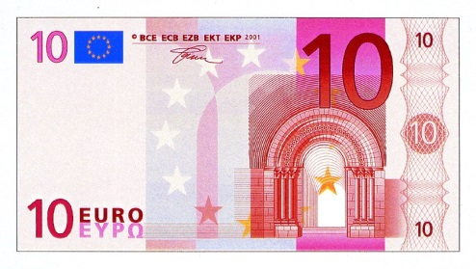
Inflatie en geldontwaarding
Index = nieuw / oud x 100
Procentuele verandering = Index - 100
Prijs
Index prijs
Aantal dvd’s
Index hoeveelheid
Bedrag
10
100
10
100
100
20
200
5
50
100
25
250
4
40
100
50
500
2
20
100

Slide 4
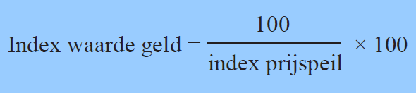
Verband tussen prijsindex en hoeveelheidsindex
Index = nieuw / oud x 100
Procentuele verandering = Index - 100
20/10 x 100 = 200 → prijs stijgt 100%
5/10 x 100 = 50 → hoeveelheid daalt 50%
25/10 x 100 = 250 → prijs stijgt 150%
4 /10 x 100 = 40 → hoeveelheid daalt 60%
50/10 x 100 = 500 → prijs stijgt 400%
2/ 10 x 100 = 20 → hoeveelheid daalt 80%

Slide 5
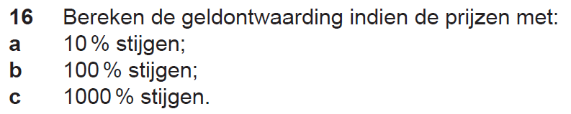
Voorbeelden
Prijsindex = 110
Prijsindex = 200
Prijsindex = 1.100
Iw = 100 / 110 x 100 = 90,9
Iw = 100 / 200 = x 100 = 50
Iw = 100 / 1.100 x 100 = 9,1

Slide 6
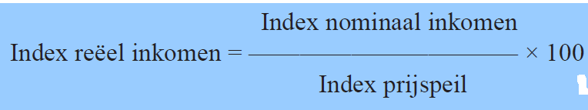
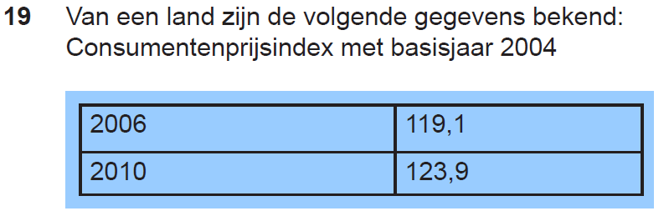
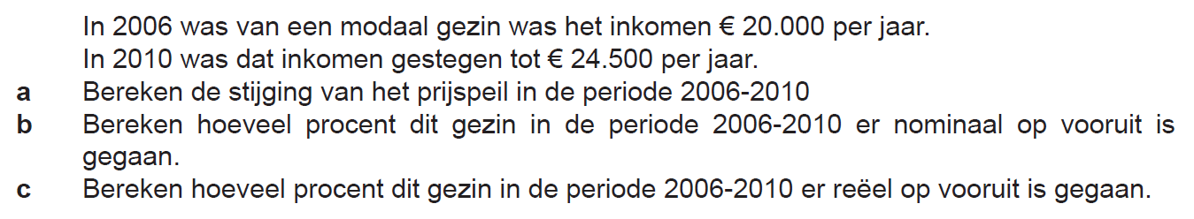
a prijspeil stijgt met (123,9 – 119,1) / 119,1 x 100% = 4,03%
b nominaal met (24.500 – 20.000) / 20.000 x 100% = 22,5%
c reëel = Index NI / Index PP x 100 = 122,5 / 104,03 x 100 = 117,75 → 17,75%

Slide 7


Inflatie (animatiefilm ECB)
Inflatie (ECB in de klas)
ECB over prijsstabiliteit

Slide 8
Oorzaken van Inflatie
(kosten of bestedingen)
Kosteninflatie
Stijging van de rente
Stijging loonkosten
Stijging grondstofprijzen
BTW- accijnsverhoging
Stijging importprijzen
Daling wisselkoers
Bestedingsinflatie
Als de vraag > aanbod
Als er meer geld is dan nodig voor de reële consumptie

Slide 9
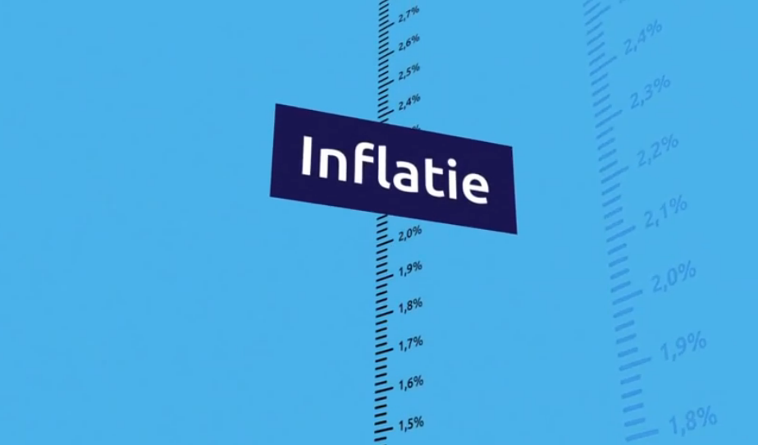
Berekening consumentenprijsindex
Filmpje: inflatie (CBS in de klas)

Slide 10
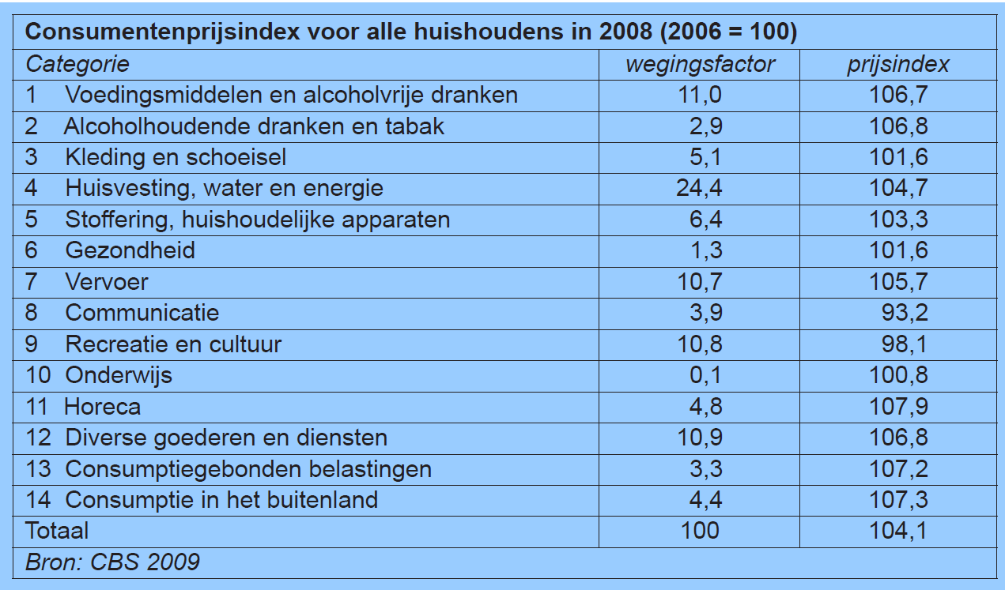
Berekening consumentenprijsindex

Slide 11
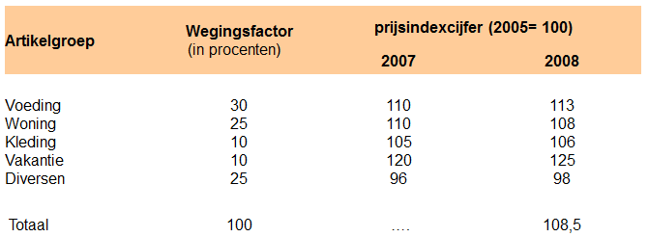


In onderstaande tabel staan de gegevens die het CBS verzamelde over het bestedingspatroon van een gemiddeld werknemersgezin.
1. Bereken het gewogen consumenten prijsindexcijfer in 2007 (in één decimaal nauwkeurig).
2. Bereken met hoeveel procent de kosten van levensonderhoud in 2008 veranderd zijn ten opzichte van 2007 (in één decimaal nauwkeurig). Geef aan of er sprake is van een stijging of van een daling.
vraag 1
vraag 2
Het CPI is een maatstaf om de kosten van levensonderhoud te meten. De verandering in het CPI geeft dus weer in hoeverre “het leven duurder is geworden”.
In dit geval gaat het CPI van 107 naar 108,5 dus:
De kosten van levensonderhoud zijn gestegen met 1,4% → = (108,5 – 107) / 107 x 100% = 1,4%

Slide 12
Oorzaken en gevolgen van inflatie
Koopkracht
Loon
Consumptie
Export
Kosten
bestedingen
Investeringen
Import
Inflatie
Overheids-
bestedingen
Rente
Sparen
Internationale concurrentiepositie
Inflatie leidt tot: 1. daling sparen, 2. stijging rente, 3. stijging lonen, 4. verslechtering internationale concurrentiepositie en 5. daling koopkracht
Veel gevolgen van inflatie hebben weer invloed op de oorzaken van inflatie

Slide 13
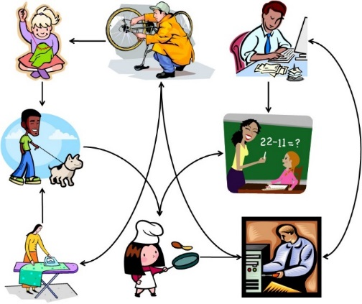
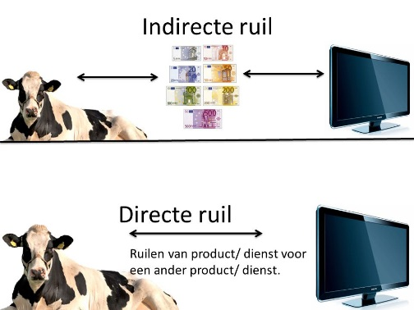
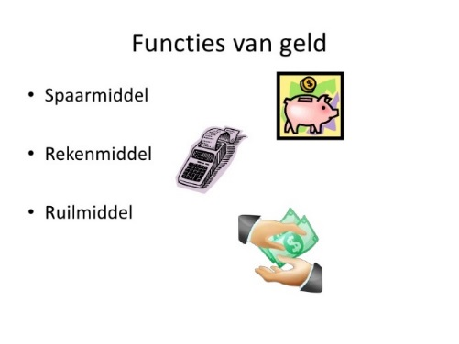
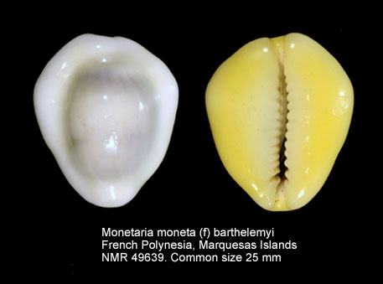
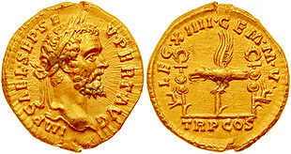
Geld
Doel van geld – ruilhandel vergemakkelijken
Geen geld dan 2 problemen: 1) afstemming waarde goederen en 2) vinden van een ruilpartner
Directe ruil (met goederen) → indirecte ruil (met geld)
Oorsprong van geld (voorbeelden): schelpen, zout
Functies van geld: ruilmiddel, oppotmiddel, rekeneenheid
Voorwaarden waar geld aan moet voldoen: schaars, duurzaam, eenvoudig vervoerbaar en algemeen aanvaard

Slide 14
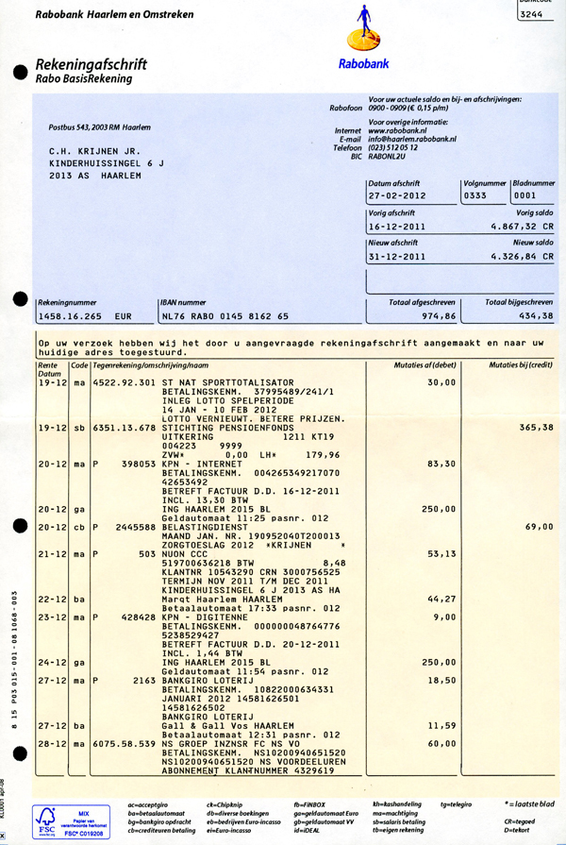


Soorten geld
Nominale waarde (waarde van het geld) en intrinsieke waarde (waarde materiaal)
Standaardmunten (nominale waarde = intrinsieke waarde
Wet van Gresham (bad money allways drives out good money): gesnoeide munten, zilveren gulden, dubbele standaard)
Fiducair (vertrouwens) geld: bankbiljetten en munten
Chartaal (stoffelijk) en giraal (bankrekening) geld en digitaal geld (chipknip)
Internet bankieren

Slide 15


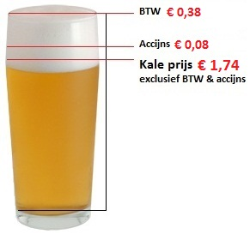


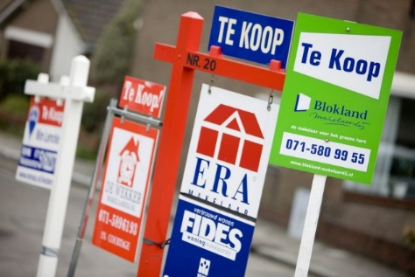
Oorzaken van Inflatie (prijsstijging)
(kosten of bestedingen)
Kosteninflatie
Stijging van de rente
Stijging loonkosten
Stijging grondstofprijzen
BTW- accijnsverhoging
Stijging importprijzen
Daling wisselkoers
Bestedingsinflatie
Als de vraag > aanbod
Als er meer geld is dan nodig voor de reële consumptie
Deflatie (prijssdaling) →
mensen stellen hun bestedingen uit

Slide 16
Blijft geld wel rollen
Bankbiljetten en munten versus giraal geld (bankrekeningen van burgers en bedrijven)
Giraal geld kan gebruikt worden met Internetbankieren, en pinnen
Primaire liquiditeitenmassa = maatschappelijke geldhoeveelheid (M1)
Secundaire liquiditeiten (kortlopend spaargeld, vreemde valuta en kortlopende termijndeposito’s
Binnenlandse liquiditeitenmassa (M3)
Aandelen en obligaties (verschillen op basis van): aard van de uitgifte, inkomsten en risico
+
+

Slide 17
Geldschepping en veranderingen in en van de binnenlandse liquiditeitenmassa
Geldscheppers
Particuliere banken
(giraal geld)
Centrale bank
(Bankbiljetten)
Rijk
(munten)
Aanwezig geld dient als dekking (dat is
geen functie van geld)
Niet geldscheppers
* Gezinnen
* Bedrijven
* Gemeenten
* provincies
Primaire (M1) liquiditeiten
Secundaire liquiditeiten
Chartaal geld
Vreemde val.
Giraal geld
Spaargeld
Binnenlandse liquiditeitenmassa (M3)
Geld is hier ruilmiddel en hoort daarom wel tot M1

Slide 18
Waarom is te veel geld slecht voor een land?Verkeersvergelijking van Fisher - getallenvoorbeeld
M x V = P x T
M = geldhoeveelheid (€ 200 miljard)
V = omloopsnelheid van geld (4) (hangt af van economische situatie en de mate van oppotten en ontpotten)
P = prijsniveau
T = aantal transacties (reëel nationaal product)
P x T = nominaal nationaal product (inkomen) = € 800 miljard)
Als M stijgt naar 220 → stijgt (P x T) 4 x 220 = 880
Maar stijgt dan P of stijgt dan T of stijgen zij allebei
Bij een maximale bezetting van de productiecapaciteit kan T niet meer stijgen. Gevolg is dan dat P stijgt → bestedingsinflatie

Slide 19
Grafische voorstelling van het monetaire beleid
Verband tussen de prijs en de gevraagde hoeveelheid
Prijs
Een stijging van M doet de vraag naar goederen toenemen
Bij elke prijs wordt er dan meer gevraagd
Prijs
Maar stijgt de productie dan ook altijd
Q1
Q2
Gevraagde hoeveelheid

Slide 20
Grafische voorstelling van het monetaire beleid
Kan de productie altijd aan de vraag voldoen?
Prijs
OA – alle sectoren hebben productiecapaciteit over.
AB – in steeds meer sectoren begint de productiecapaciteit bereikt te worden
Groter dan B – alle sectoren hebben hun productiecapaciteit bereikt
O A B
Geproduceerde
hoeveelheid

Slide 21
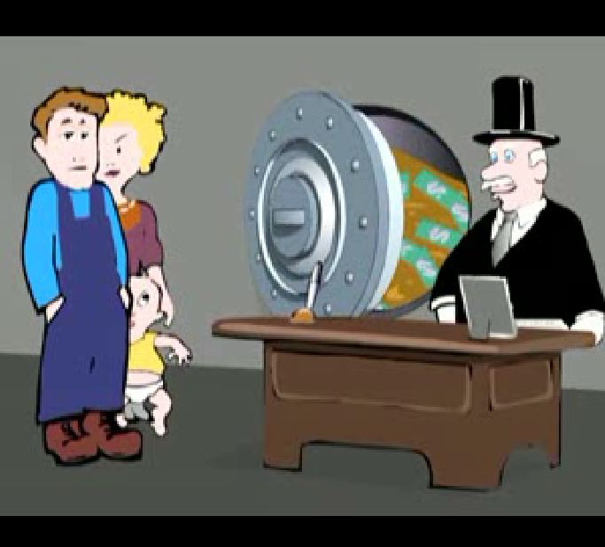
Geldschepping

Slide 22

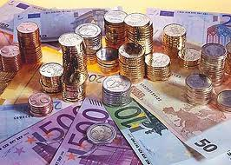
Geldschepping door banken
in historisch perspectief

Slide 23
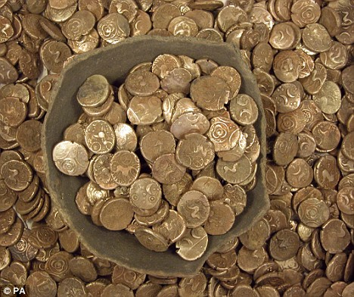
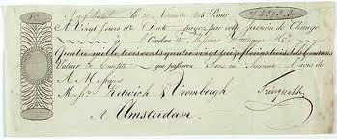
Een stukje geschiedenis
In de middeleeuwen werden gouden munten tegen betaling in bewaring gegeven bij een goudsmid.
In ruil voor die gouden munten gaf de goudsmid zijn klanten een geldwissel (kwitantie = bewijs van betaling) mee.

Slide 24
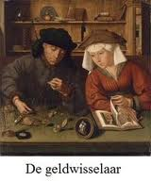
Balans van de goudsmid (in mln)
Bezit Schuld
Goud | 100 | Geldwissel | 100
=
De goudsmid verdient nu 1 mln geld met het bewaren van het goud

Slide 25
Geldwissel niet meer ‘op naam’
De burgers kunnen elkaar voortaan met de geldwissel betalen.
Het goud wordt dus vaak niet meer opgevraagd.
De goudsmid kan de gouden munten dus aan andere mensen uitlenen!
Nu verdient hij niet alleen bewaarloon, maar ontvangt hij ook rente!!

Slide 26

Goudsmid als bankier
Bezit Schuld
Goud (dekking) | 20 | Geldwissels (crediteuren) | 100
Debiteuren | 80
In dit voorbeeld heeft de goudsmid voor 80 mln aan goud uitgeleend. Bij een rente van 5% is dat 4 mln per jaar.
Voor hoeveel procent zijn de geldwissels gedekt?
de dekking is 20%

Slide 27
Er is nog een andere manier.
In plaats van gouden munten uitlenen, kan de goudsmid ook extra geldwissels (promessen) uitschrijven.

Slide 28

Het kan winstgevender!
Bezit Schuld
Goud | 100 | Geldwissel | 500
Debiteuren | 400
Bezit Schuld
Goud | 100 | Geldwissel | 100
20%
100%
20%
100%
De goudsmid gebruikt nog steeds een dekking van 20%
Hoeveel geldwissels kan hij uitgeven/uitlenen?
Met 20% dekking en 100 aan goud kun je:
100/20 x 100 = 500 geldwissel dekken
Hij kan dus nog 400 mln aan geldwissels uitlenen,
zonder dat hij in gevaar komt.
Bij 5% rente is dat maar liefst 20 mln

Slide 29
Twee manieren van geldschepping door banken
1 De overtollige hoeveelheid goud uitlenen (chartale geldschepping).
Nadeel is dat de hoeveelheid te scheppen geld en daarmee de renteopbrengst beperkt is
Het overtollige goud gebruiken als dekking voor het uitgeven van extra geldwissels (crediteuren = giraal geld). Voordeel is dat de hoeveelheid te scheppen geld en dus de renteopbrengst hoog is.

Slide 30
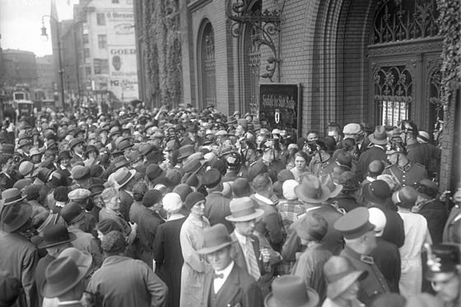
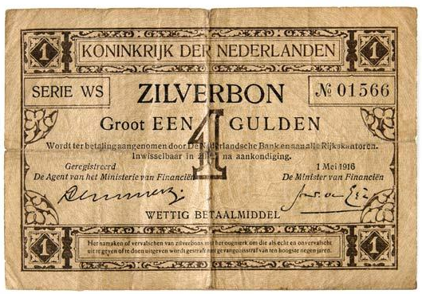
Goudsmeden maken het te bont
Bankbiljetten blijven (tot 1936) inwisselbaar tegen goud / zilver
Goudsmeden lenen te veel wissels uit.
Het komt steeds vaker voor dat mensen hun wissel niet meer kunnen omruilen voor goud of zilver (Dit is het geval bij een “run op de bank”!
Het uitgeven van bankbiljetten komt in handen van één bank: De Nederlandsche Bank

Slide 31
Hoe gaat het tegenwoordig?
In moderne economieën is het vertrouwen in de bankbiljetten zo groot dat het niet meer nodig is dat banken de tegenwaarde in edelmetaal bewaren.
Er is nu sprake van fiduciair geld.

Slide 32
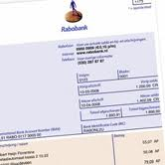


Maatschappelijke geldhoeveelheid
Al het chartale en girale geld in handen van gezinnen en bedrijven
Chartaal geld
Giraal geld
Munten en Bankbiljetten
Geld op bankrekening waarmee je rechtstreeks kunt betalen

Slide 33


Maatschappelijke geldhoeveelheid (M)
M1
Activa Balans van de Centrale Bank Passiva
Goud en deviezen | € 80 | Bankbiljetten in omloop (chartaal) | € 50
40
Activa Balans van de gezamenlijke banken Passiva
Kas | € 10 | Rekening courant tegoed (giraal) = crediteuren | € 100
100
Hoeveel chartaal geld zit in M?
Hoeveel giraal geld zit in M?
Geld op rekening courant tegoeden = girale geld
Dus er is € 100 aan giraal geld
Van de €50 uitgegeven bankbiljetten is € 10 in handen van banken (die tellen niet mee!)
De hoeveelheid chartaal geld is € 40
In totaal bedraagt de maatschappelijke geldhoeveelheid M1 € 140

Slide 34
Liquiditeitspercentage
Het geld in de kas van de banken hoort niet bij de maatschappelijke geldhoeveelheid.
Dit geld, samen met het tegoed bij de Centrale Bank, dient ter dekking van de girale verplichtingen
Het liquiditeitspercentage van de bank is:
Kas + tegoed centrale bank x 100%
Rekening courant tegoeden

Slide 35
Chartale en girale geldschepping
Balans van een bank
Kas | € 100 | Rekening courant tegoed | € 5000
Tegoed centrale bank | € 400
Minimaal vereist liquiditeitspercentage: 8%
Hoeveel dekkingsmiddelen heeft deze bank over?
8% van € 5000 = € 400
Dus is er nog € 100 over.
De bank kán €100 chartaal geld scheppen
Hoeveel giraal geld kan de bank scheppen?
Met € 500 (100+400) dekkingsmiddelen kan de bank:
€ 500
8
x 100 = € 6.250 girale tegoeden dekken
Dus is er voor € 1.250,- girale geldschepping mogelijk

Slide 36

Voor een bank geldt op 31/12/2013 de volgende balans (bedra­gen in miljoenen euro)
Activa Balans van een bank Passiva
Kas 250
Debiteuren 700
Overige activa 50
1.000
Crediteuren in r.c. 450
Overige schulden 490
Eigen vermogen 60
1.000
Voor hoeveel geld heeft deze bank krediet verstrekt? Licht je antwoord toe.
700
2. Hoeveel geld hebben de cliënten van deze bank op
bankrekeningen staan.
450
3. Stel dat het verplichte dekkingspercentage 20% bedraagt. Hoe
groot mag de post Crediteuren dan maximaal worden?
1.250
4. Bereken welk bedrag de bank nog maximaal giraal kan uitlenen als
het liquiditeitspercentage van 20% voldoen­de hoog is.
800
5. Welk bedrag had de bank in de uitgangssituatie bij een
liquiditeitspercentage van 20% maximaal chartaal er bij uit kunnen
lenen? Licht je antwoord toe.
250 – 90 = 160

Slide 37
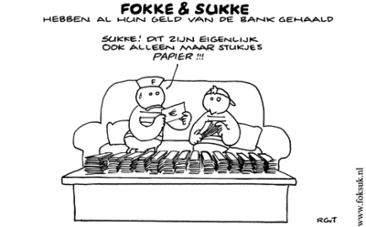
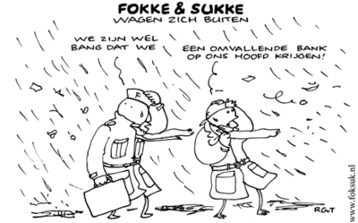
Bankencrisis
Hoe groot is jouw vertrouwen nog?

Slide 38

De taken van de Europese Centrale Bank

